Slide 1
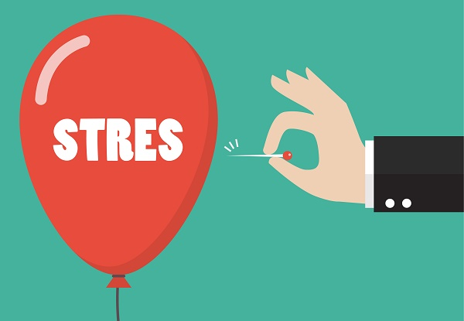
Umiem poradzić sobie w sytuacji stresowej

Slide 2
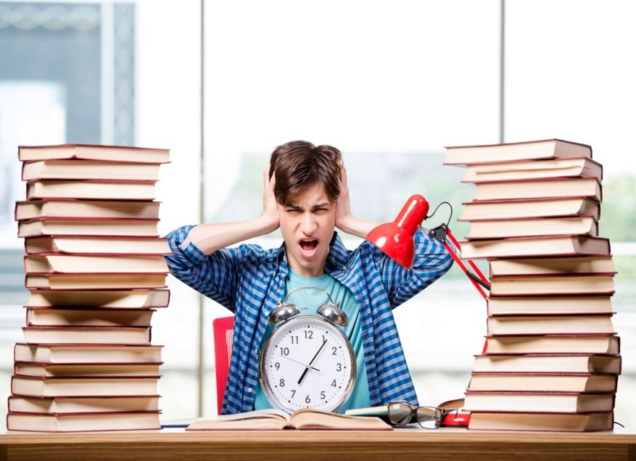
Stres
Jest reakcją organizmu na sytuacje trudne. Termin ten pochodzi z fizyki, gdzie odnosi się do różnego typu napięć, nacisków działających na system. Do nauki o zdrowiu po raz pierwszy wprowadził go Hans Selye 1926 roku.

Slide 3
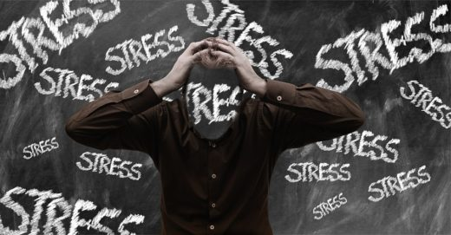
Objawy stresu:
przyspieszone bicie serca,
suchość w ustach,
bóle głowy, brzucha,
wzmożone napięcie mięśni szyi,
drżenie,
gwałtowne ruchy,
spadek koncentracji uwagi,
lęk przed porażką,

Slide 4
Jak radzić sobie ze stresem?
Propozycje ćwiczeń.

Slide 5
Ćwiczenie 1
Spróbuj napiąć i rozluźnić poszczególne partie mięśni czoło…. powieki …. policzki …. szczęki… napnij i rozluźnij mięśnie szyi… ramiona… ręce… napnij i rozluźnij brzuch…. i w końcu nogi….
Przez chwilę posiedź rozluźniony.

Slide 6
Jak się czujesz?
Czy wiesz, że uwolniłeś z mięsni sporo adrenaliny, hormonu wytwarzanego w stresie? Rozluźniając świadomie mięsnie przestajesz się denerwować. Przede wszystkim koncentrujesz się na problemie, a na sobie, swoim ciele, więc problem trochę odsuwa się.
W stresie mięśnie są napięte oddychanie szybkie i płytkie. Działając na ciało, rozluźniając je powodujesz ogólne uspokojenie i wyciszenie emocji.

Slide 7
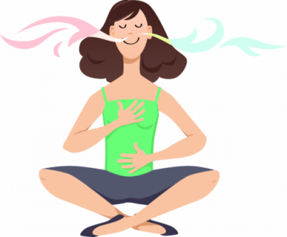
Ćwiczenie 2
Ćwiczenia oddechowe
Weź głęboki wdech i bardzo powoli wypuszczaj powietrze. Jeszcze jeden wdech i na wydechu możesz zacząć liczyć, do 4, 5, a może 10.

Slide 8
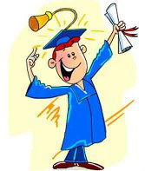
Czy wiesz jak stres wpływa na Twój umysł?
Na pewno spotkałeś się z sytuacją tzw. pustki w głowie. Silny stres czasami „wymiata” wszystko to, czego się nauczyłeś. Dlatego tak ważne jest, aby umieć go opanować.

Slide 9
Ćwiczenie 3
Odpowiedz na pytania:
Jakie są Twoje sposoby relaksu, jak odreagowujesz stres?
Co Ty najchętniej robisz, żeby poczuć się lepiej?
Pomyśl i wymień jak najwięcej własnych sposobów.

Slide 10
Jeśli będziesz często stosował różne sposoby odprężania się, łatwiej Ci będzie opanować reakcję stresową organizmu i zauważysz, że rzadziej się denerwujesz. Twój system nerwowy będzie mocniejszy!

Slide 11
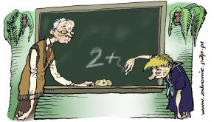
Co myślisz, gdy jesteś w stresie?
Nic nie umiem!
Znowu się nie uda!
Co ja zrobię, gdy dostanę 1!
Jeżeli tak myślisz, przejdź do ćwiczenie 4.

Slide 12
Ćwiczenie 4
Zastanów się jakie myśli przychodzą Ci do głowy przed ważną klasówką czy odpowiedzią?
Jeżeli są to negatywne myśli , możesz je zmienić.
Postaram się napisać najlepiej, jak umiem!
Uczyłem/am się tego i za chwile sobie przypomnę!
Są to myśli mobilizujące do pracy i wyciszające emocje. Sam siebie możesz myślami uspokoić.

Slide 13
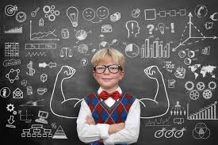
Jeżeli spotka Cię porażka, to zamiast wymyślać sobie, mieć do siebie pretensje, powiedz sobie:
Każdy ma prawo popełnić błędy. Jestem człowiekiem i mam prawo do błędów.
Wyciągając z nich wnioski, uczę się!

Slide 14
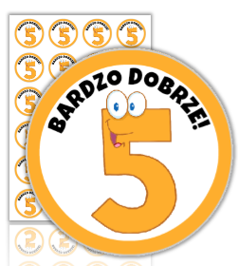
Podsumowanie
Relaksuj się, rób ćwiczenia oddechowe, postaraj się znaleźć dystans do własnych problemów. Wykorzystaj swoją wyobraźnie. Pamiętaj Twój stres jest tym mniejszy, im lepiej jesteś przygotowany np. do klasówki.
Powodzenia!

